Slide 1
Yelp Dataset Random Forest Regression
Коняев Александр, группа 2302

Slide 2
Общая информация по данным
Данные представляют собой датасет из 1987897 записей с информацией о пользователях веб-сайта Yelp. Каждый объект имеет 17 признаков, в основном это информация об отзывах просмотренных и написанных пользователем(различные реакции и их количество). Мы будем предсказывать среднюю оценку отзывов, написанных пользователем, основываясь на других признаках. Модель, полученную в результате, можно использовать в области социологических исследованиях, так как она позволяет на основе косвенных признаков и повседневном поведении пользователей предсказать успешность того или иного автора отзывов. Датасет взят с официального сайта: https://www.yelp.com/dataset/download

Slide 3
Описание целевой задачи анализа данных исходя из данных
Целевой задачей анализа данных является нахождение средней оценки отзывов пользователя average_stars, основываясь на количестве разных голосов оставленных самим пользователем, комплиментах, которые получил пользователь, а также количестве написанных отзывов.

Slide 4
Используемый ML алгоритм для решения целевой задачи
Для решения задачи было решено использовать метод регрессии Random Forest. Он позволит получить высокую точность, сравнимую с глубоким обучением. Недостатком этого алгоритма являются достаточно большие временные затраты на обучение из-за большого количества вычислений, но справиться с этим может помочь параллельное вычисление на достаточно большом количестве исполнителей, так как деревья обучаются отдельно и независимо друг от друга.

Slide 5
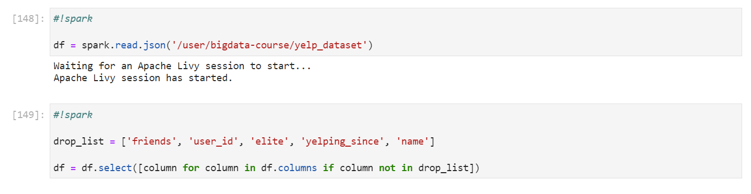
Настройки алгоритма

Slide 6
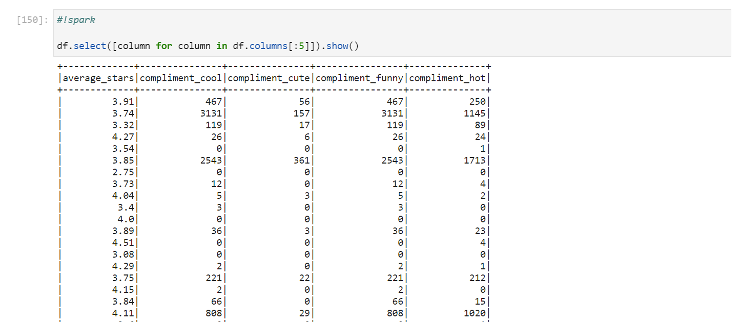
Настройки алгоритма

Slide 7
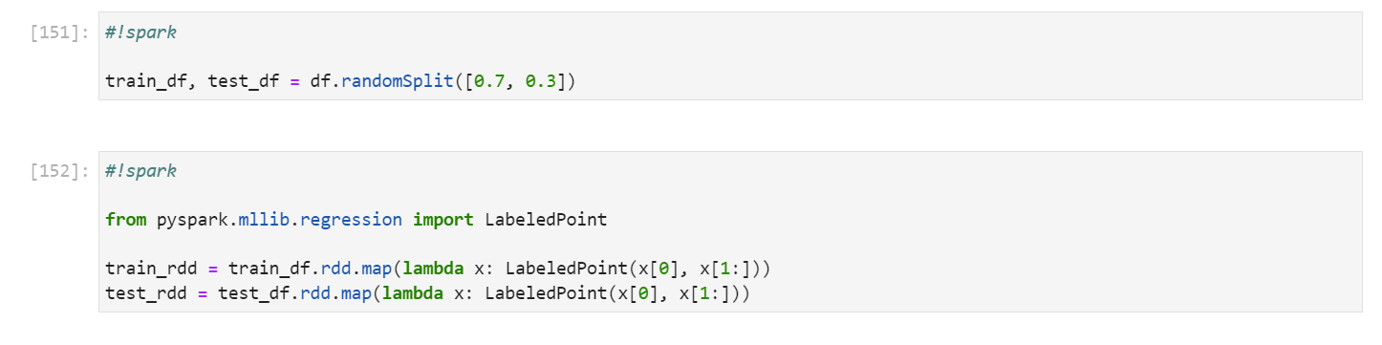
Настройки алгоритма

Slide 8
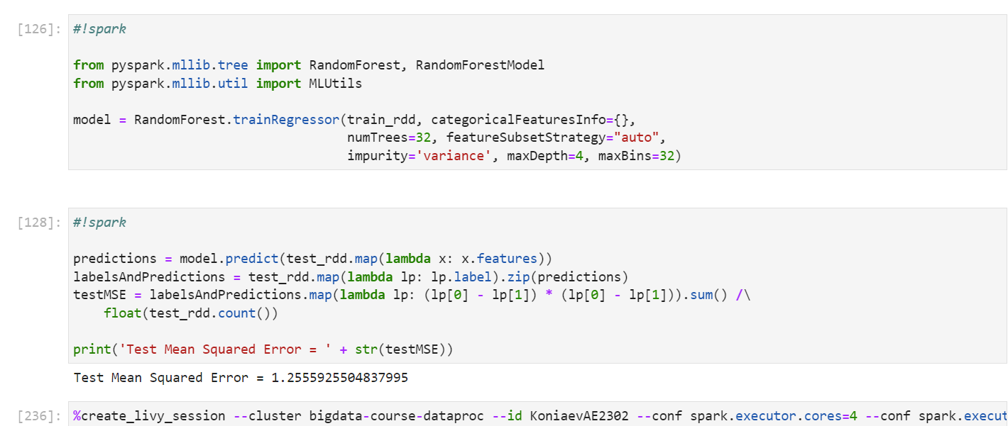
Настройки алгоритма

Slide 9
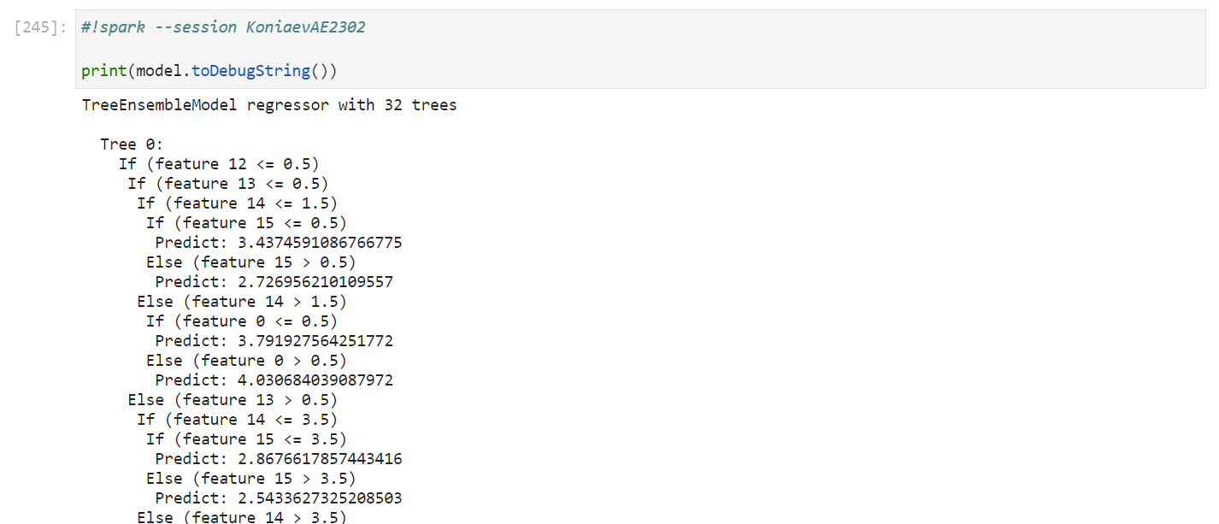
Настройки алгоритма

Slide 10
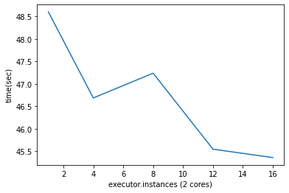
Время построения в зависимости от числа узлов в кластере
executor.instances = 16
executor.cores = 4
time: 39.045854568481445

Slide 11
Выводы
Модель показала небольшой выигрыш во времени при увеличении числа узлов, предположительно, влияние оказывают временные затраты на непосредственно распределение задач между исполнителями. Но всё же, при увеличении количества узлов до 16 и ядер до максимально возможных 4, получилось снизить временные затраты с 48.5 секунд до 39 секунд.
Что касается точности алгоритма, мы получили значение функции потерь MSE равное ~1.26, что говорит о хорошей точности полученной модели.

Slide 12
Ссылка на Юпитер.Ноутбук в DataSphere
https://datasphere.yandex.ru/communities/bt1ajg8jg700f4dkdlco/projects/bt14og2j8cc1vpomm9mn

